Slide 1
Desain Jaringan di Rantai Pasokan
BAB 5

Slide 2
Keputusan Desain Jaringan
Peran Fasilitas
  Apa peran, dan apa proses?
Lokasi Fasilitas
  Di mana fasilitas akan ditempatkan?
Alokasi Kapasitas
  Berapa kapasitas pada setiap fasilitas?
Alokasi Pasar dan Pasokan
  Pasarnya apa? Sumber pasokan yang mana?

Slide 3
Faktor yang Mempengaruhi Keputusan Desain Jaringan
Faktor-faktor strategik
Faktor-faktor teknologi
Faktor makro ekonomi
  Bea (duties) dan insentif pajak
  Risiko nilai tukar dan permintaan
  Harga bahan bakar dan tarip angkutan
Politik

Slide 4
Faktor yang Mempengaruhi Keputusan Desain Jaringan
Faktor-faktor Infrastruktur
Faktor kompetitif
  Eksternalitas positif antar perusahaan
  Lokasi untuk membagi pasar
Waktu respons pelanggan dan keberadaan pelanggan lokal
Biaya logistik dan fasilitas

Slide 5
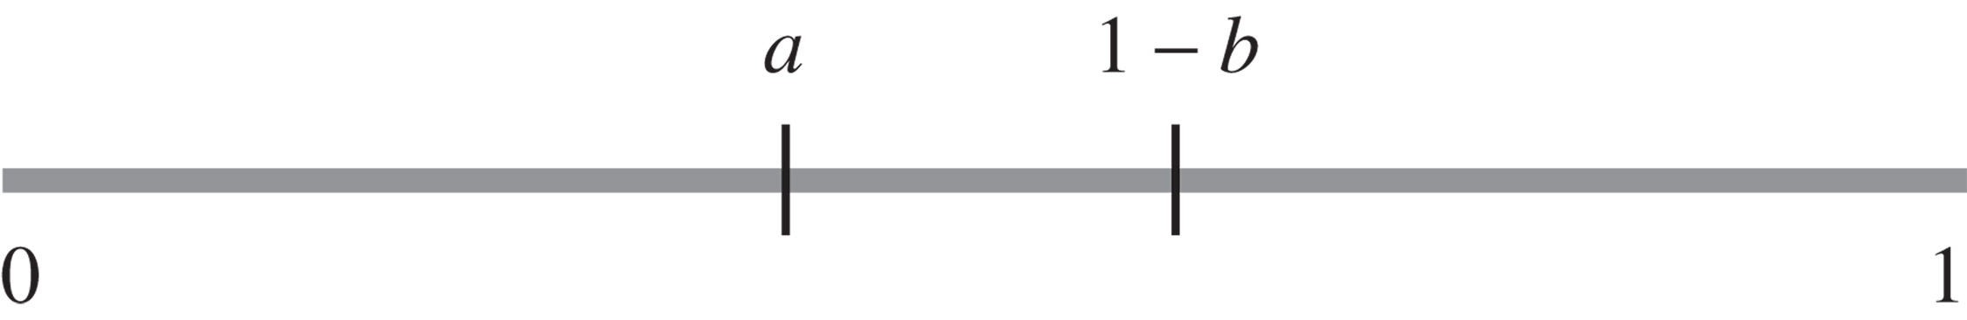
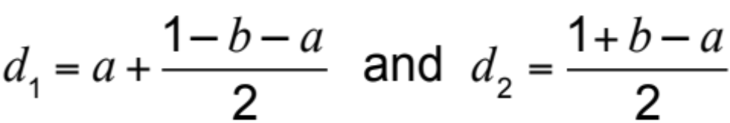
Faktor-faktor Kompetitif
Figure 5-1
  Eksternalitas positif antar perusahaan
    Collocation benefits all
  Lokalisasi untuk membagi pasar
    Lokasi untuk merebut pangsa pasar terbesar
Di mana d₁ : demand perusahaan 1 dan d₂ : demand perusahaan 2

Slide 6
FRAMEWORK FOR NETWORK DESIGN DECISIONS

Slide 7
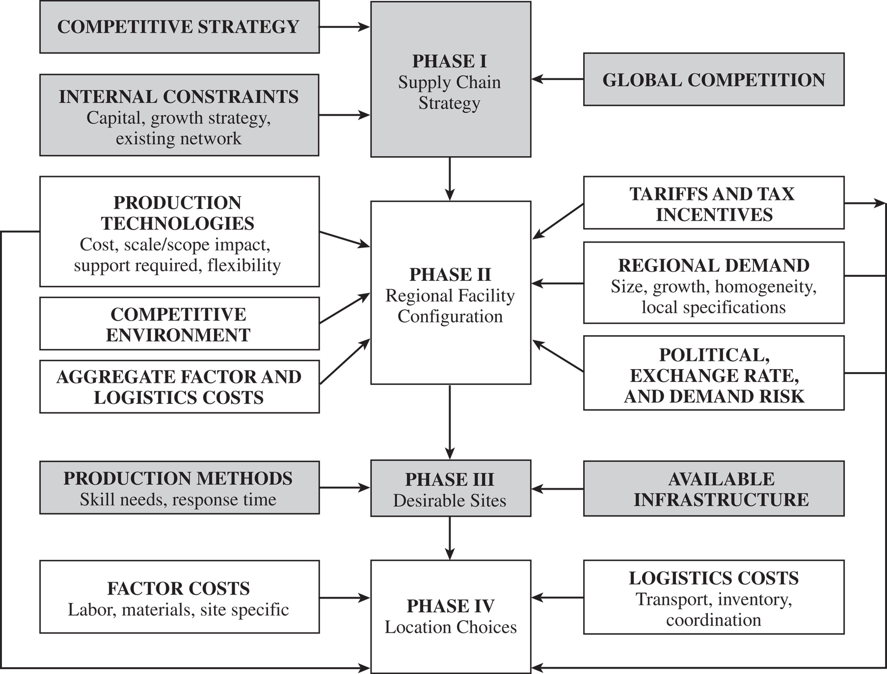
Kerangka Kerja untuk
Keputusan Desain Jaringan
Figure 5-2

Slide 8
Kerangka Kerja untuk
Keputusan Desain Jaringan
Figure 5-2
STRATEGI BERSAING
TAHAP I
Strategi Rantai
Pasokan
BATASAN INTERNAL
Modal, strategi tumbuh,
jaringan saat ini
PERSAINGAN GLOBAL
TEKNOLOGI
PRODUKSI
Biaya, dampak skala/lingkup, du-
kungan yg diperlukan, fleksibilitas
INSENTIF TARIF DAN
PAJAK
TAHAP II
Konfigurasi Fasi-
litas Regional
PERMINTAAN REGIONAL
Ukuran, pertumbuhan, homo-
ginitas, spesifikasi lokal
LINGKUNGAN
PERSAINGAN
POLITIK, NILAI TUKAR,
DAN RISIKO PERMINTAAN
FAKTOR AGREGAT
DAN BIAYA LOGISTIK
METODE PRODUKSI
Skill yg diperlukan, waktu respon
TAHAP III
Situs yg Diinginkan
INFRASTRUKTUR
YG TERSEDIA
FAKTOR BIAYA
Tenaga kerja, bahan, situs tertentu
TAHAP IV
Pemilihan Lokasi
BIAYA LOGISTIK
Transport, persediaan
koordinasi

Slide 9
Kerangka Kerja untuk
Keputusan Desain Jaringan
Phase I: Mendefinisikan Strategi Supply Chain/Design
  Definisikan dengan jelas tentang strategi kompetitif perusahaan
  Ramalkan kemungkinan evolusi persaingan global
  Identifikasi kendala pada modal yang tersedia
  Tentukan strategi pertumbuhan

Slide 10
Kerangka Kerja untuk
Keputusan Desain Jaringan
Phase II: Mendefinisikan Konfigurasi Fasilitas Regional
  Ramalan permintaan menurut negara atau wilayah
  Skala atau lingkup yang ekonomis
  Identifikasi risiko permintaan, risiko nilai tukar, risiko politik, bea masuk, persyaratan untuk produksi lokal, insentif pajak, dan pembatasan ekspor atau impor
  Identifikasi pesaing

Slide 11
Kerangka Kerja untuk
Keputusan Desain Jaringan
Phase III: Memilih set Situs-situs Potensial yang Diinginkan
  Kebutuhan hard infrastructure (suppliers, transportation service, communication, utilites, and warehouse facilities)
  Kebutuhan soft infrastructure (skilled workforce, workforce turnover, and community receptivity)
Phase IV: Memilih Lokasi

Slide 12
Model untuk Lokasi Fasilitas dan Alokasi Kapasitas
Maksimalkan profitabilitas keseluruhan dari jaringan rantai pasokan sambil memberi pelanggan dengan responsif yang sesuai
Banyak trade-off selama desain jaringan
Model desain jaringan digunakan untuk keputusan lokasi dan kapasitas dan untuk menetapkan permintaan saat ini untuk fasilitas tersebut.

Slide 13
Model untuk Lokasi Fasilitas dan Alokasi Kapasitas
Informasi Penting
  Lokasi sumber pasokan dan pasar
  Lokasi situs fasilitas potensial
  Perkiraan permintaan berdasarkan pasar
  Biaya fasilitas, tenaga kerja, dan material menurut lokasi
  Biaya transportasi antara setiap pasangan situs
  Biaya persediaan berdasarkan situs dan sebagai fungsi dari kuantitas
  Harga jual produk di berbagai daerah
  Pajak dan bea masuk
  Waktu respons yang diinginkan dan faktor layanan lainnya

Slide 14
Phase II: Model Optimasi Jaringan
CONTOH:
Terdapat lima wilayah, yang berpotensi menjadi lokasi wilayah pabrik (suplai) maupun sebagai wilayah demand (pasar) yaitu: North America, South America, Europe, Asia, dan Africa
Dimungkinkan untuk mendirikan fasilitas (pabrik) di ke-lima wilayah tersebut dengan kapasitas kecil (10 jt unit/tahun) dan/atau kapasitas besar (20 jt unit/tahun)
Biaya produksi dan Transportasi dari wilayah satu ke wilayah lain, serta biaya tetap menjalankan fasilitas di masing-masing wilayah berdasarkan kapasitas, disajikan dalam tabel.
Variabel keputusannya adalah di mana lokasi fasilitas dan berapa kapasitasnya sedemikian sehingga demand terpenuhi dan total biaya seminimal mungkin.

Slide 15
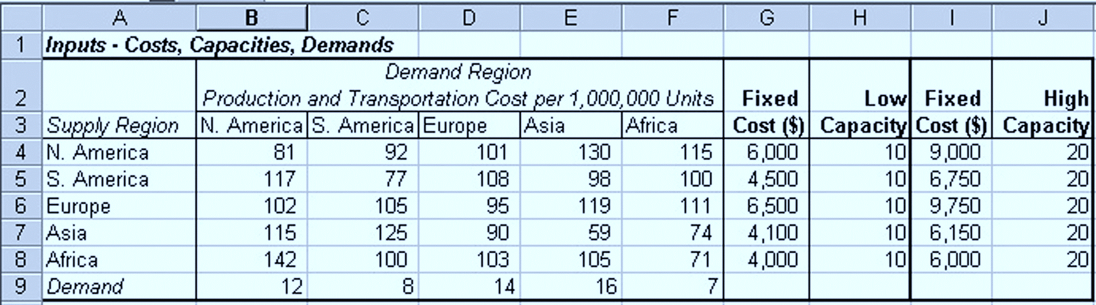
Phase II: Model Optimasi Jaringan
Figure 5-3

Slide 16


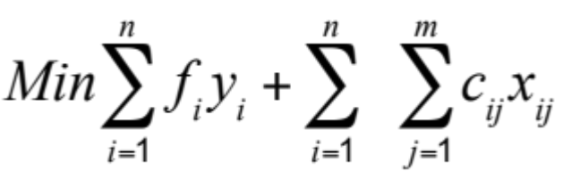
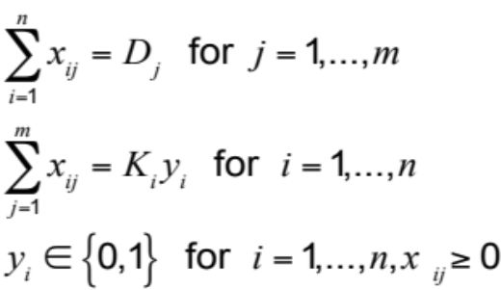
Capacitated Plant Location Model
= banyaknya lokasi pabrik potensial/kapasitas
= banyaknya titik pasar atau permintaan
= 1 jika pabrik ke-i buka, 0 jika tutup
= permintaan tahunan dari pasar ke- j
= kuantitas terkirim dari pabrik ke-i ke pasar ke-j
= potensi kapasitas pabrik ke-i
= biaya tahunan mempertahankan pabrik ke-i tetap buka
= biaya produksi dan pengiriman satu unit dari pabrik ke-i ke pasar ke-j (biaya ini termasuk biaya produksi, persediaan, dan bea)
subject to

Slide 17
Capacitated Plant Location Model
= number of potential plant locations/capacity
= number of markets or demand points
= 1 if plant i is open, 0 otherwise
= annual demand from market j
= quantity shipped from plant i to market j
= potential capacity of plant i
= annualized fixed cost of keeping plant i open
= cost of producing and shipping one unit from plant i to market j (cost includes production, inventory, transportation, and tariffs)
subject to

Slide 18
Solusi optimum dengan msexcel Solver

Slide 19
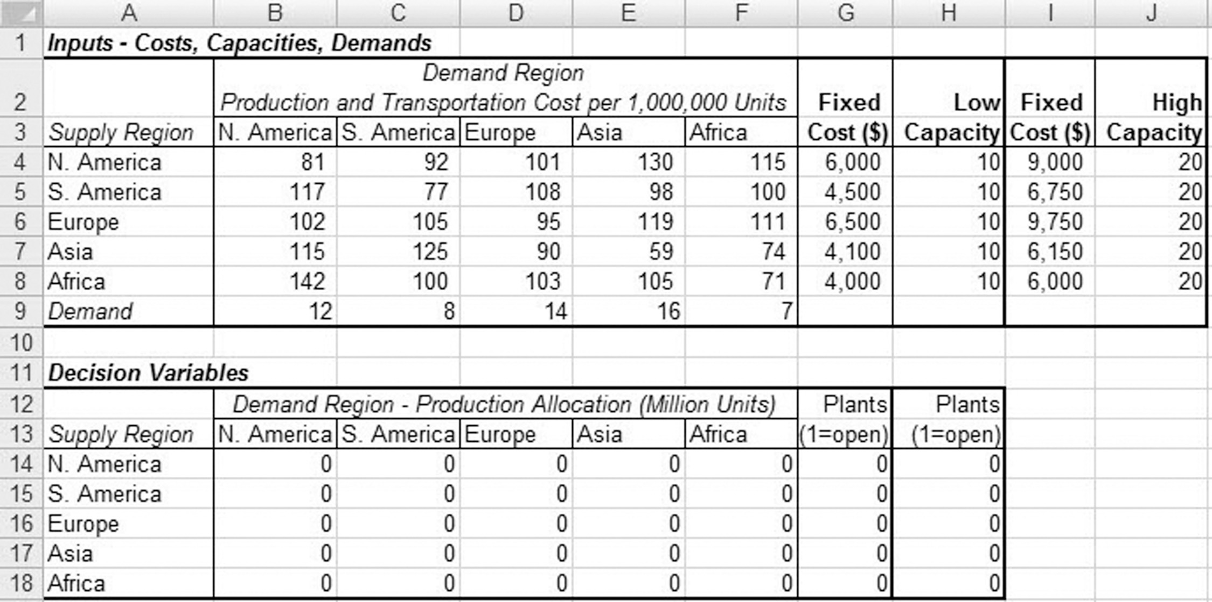
Capacitated Plant Location Model

Slide 20
Capacitated Plant Location Model

Slide 21
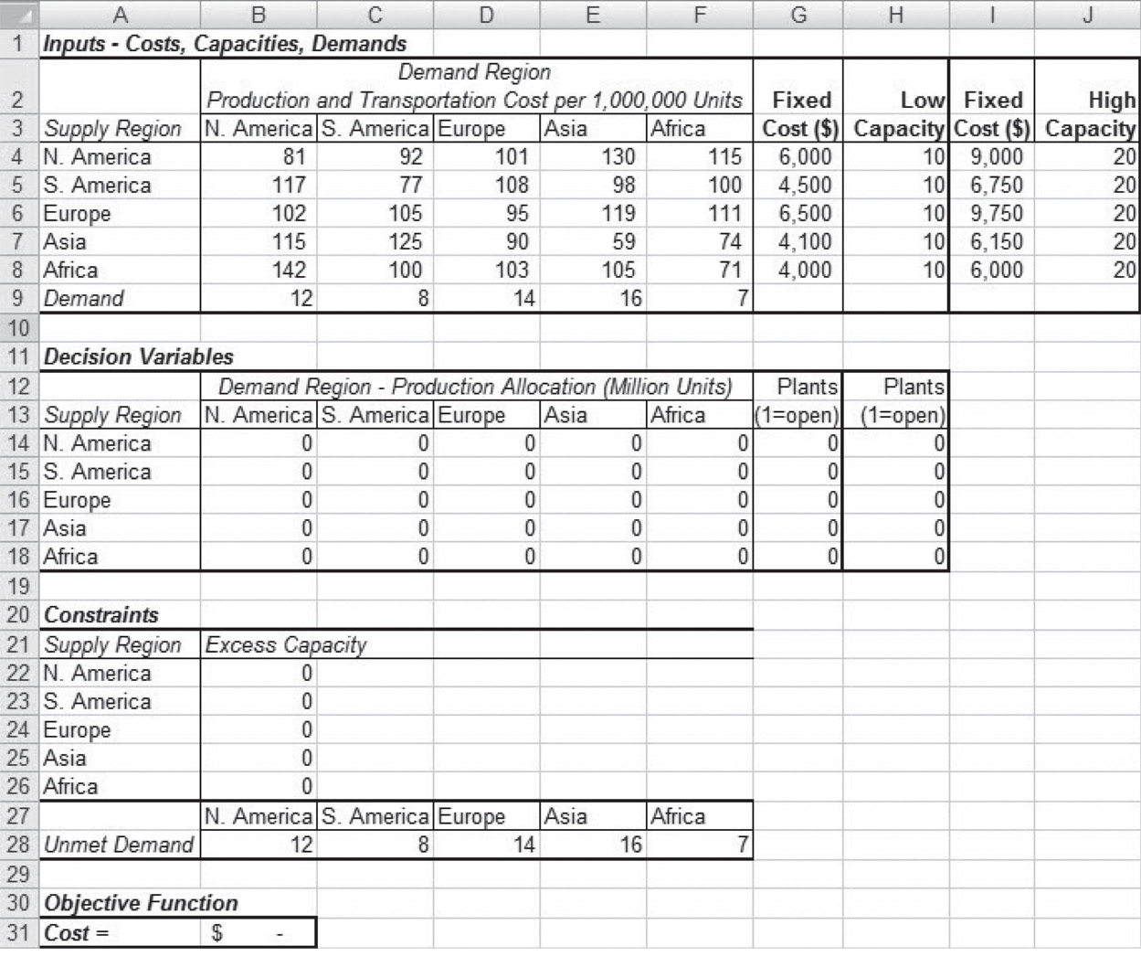
Capacitated Plant Location Model

Slide 22
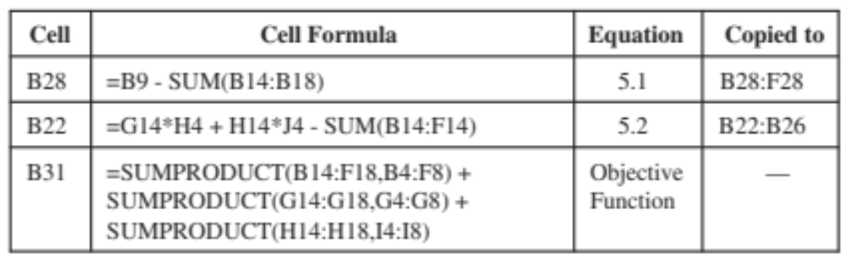
Capacitated Plant Location Model

Slide 23
Capacitated Plant Location Model

Slide 24
Capacitated Plant Location Model

Slide 25
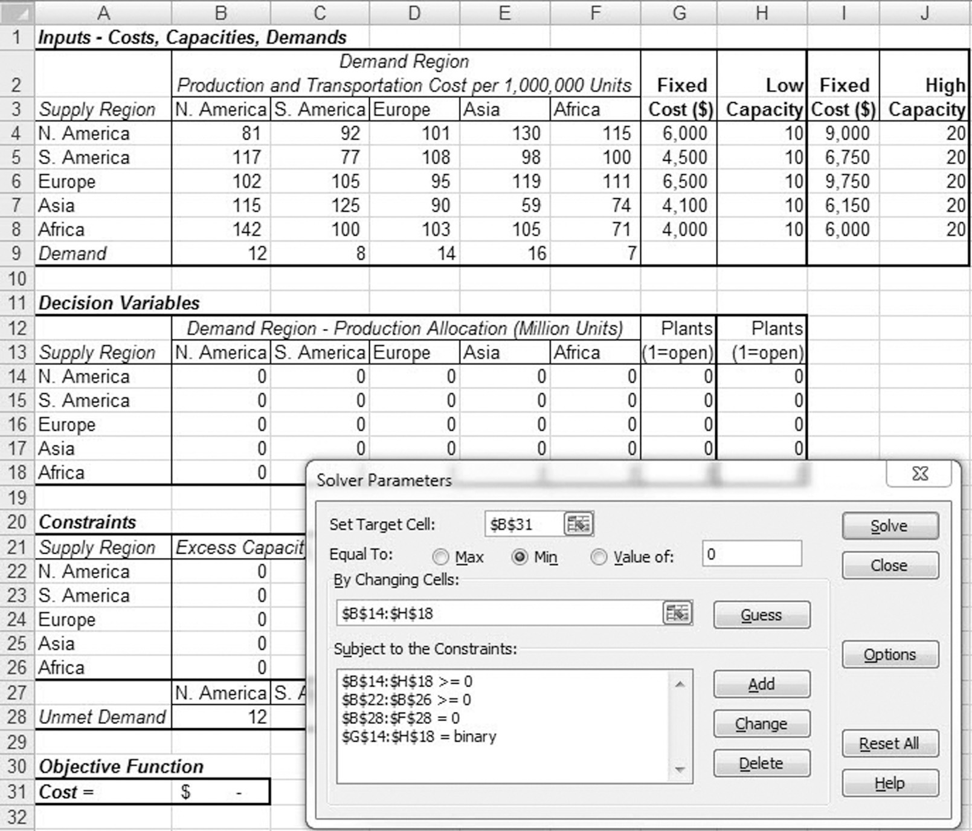
Capacitated Plant Location Model

Slide 26
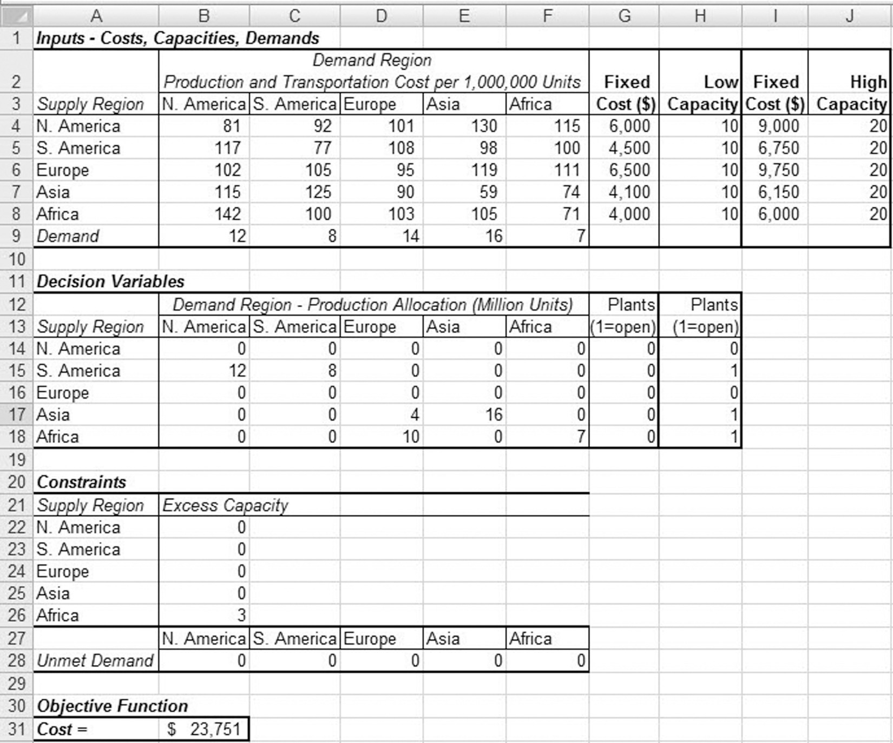
Capacitated Plant Location Model

Slide 27
Capacitated Plant Location Model
Figure 5-6

Slide 28
Phase III: Gravity Location Models
Figure 5-6

Slide 29
Capacitated Plant Location Model
Figure 5-5

Slide 30
Phase III: Gravity Location Models

Slide 31
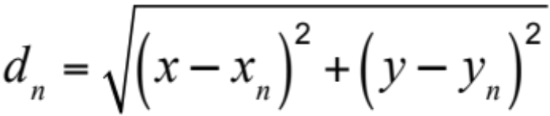
Gravity Location Model
x_{n}, y_{n}: koordinat lokasi baik pasar atau sumber pasokan n
F_{n}: biaya pengiriman satu unit untuk satu mile Antara fasilitas dan pasar atau sumber pasokan n
D_{n}: kuantitas yang dikirim Antara fasilitas dan pasar atau sumber pasokan n
(x, y) adalah lokasi terpilih untuk fasilitas, jarak d_{n} antara fasilitas pada lokasi (x, y) dan sumber pasokan atau pasar n dihitung dengan

Slide 32
Gravity Location Model
x_{n}, y_{n}: coordinate location of either a market or supply source n
F_{n}: cost of shipping one unit for one mile between the facility and either market or supply source n
D_{n}: quantity to be shipped between facility and market or supply source n
(x, y) is the location selected for the facility, the distance d_{n} between the facility at location (x, y) and the supply source or market n is given by

Slide 33
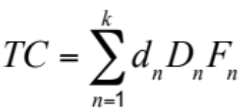
Gravity Location Model
Sources/Markets | Transportation Cost $/Ton Mile (F_{n}) | Quantity in Tons (D_{n}) | Coordinates
 |  |  | x_{n} | y_{n}
Supply sources
Buffalo | 0.90 | 500 | 700 | 1,200
Memphis | 0.95 | 300 | 250 | 600
St. Louis | 0.85 | 700 | 225 | 825
Markets
Atlanta | 1.50 | 225 | 600 | 500
Boston | 1.50 | 150 | 1,050 | 1,200
Jacksonville | 1.50 | 250 | 800 | 300
Philadelphia | 1.50 | 175 | 925 | 975
New York | 1.50 | 300 | 1,000 | 1,080
Table 5-1
Total transportation cost

Slide 34
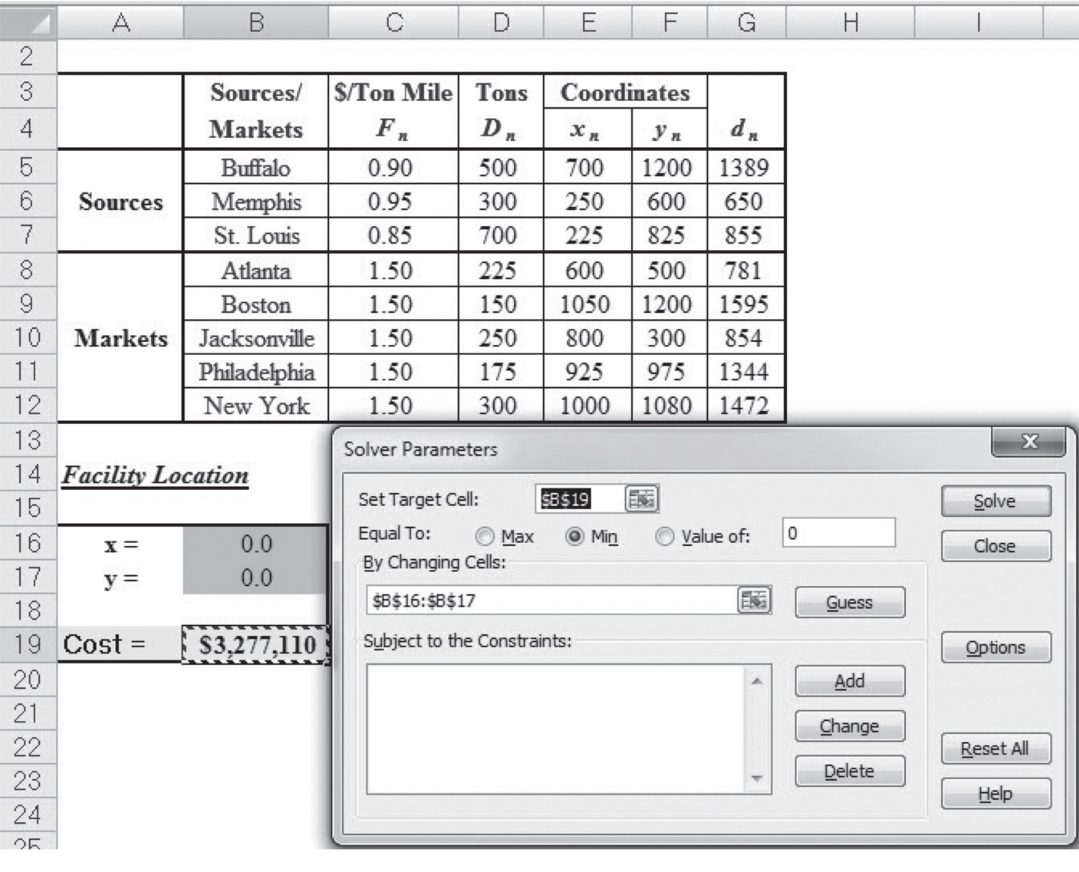
Gravity Location Model
Figure 5-8

Slide 35
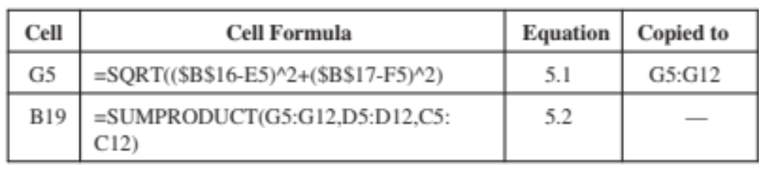
Gravity Location Model
Figure 5-8

Slide 36
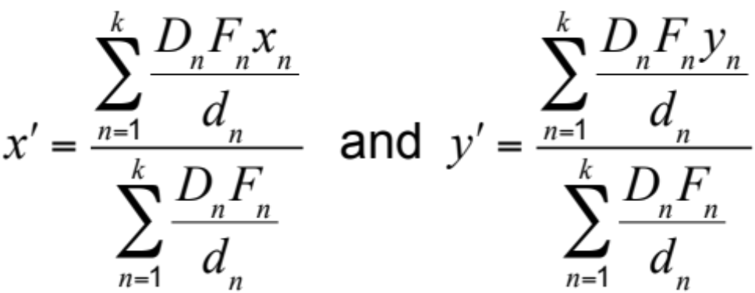
Gravity Location Model
Untuk setiap sumber pasokan atau pasar ke-n, hitung d_{n}
Cari lokasi baru (x’, y’) untuk fasilitas, di mana
Jika lokasi baru (x’ , y’ ) hampir sama dengan
(x, y) berhenti. Jika lainnya, hitung (x, y) = (x’ , y’ ) dan balik ke step 1

Slide 37
Gravity Location Model
For each supply source or market n, evaluate d_{n}
Obtain a new location (x’, y’) for the facility, where
If the new location (x’ , y’ ) is almost the same as
(x, y) stop. Otherwise, set (x, y) = (x’ , y’ ) and go to step 1

Slide 38
Phase IV: Network Optimization Models

Slide 39
Phase IV: Network Optimization Models
Supply City | Demand City Production and Transportation Cost per Thousand Units (Thousand $) |  |  |  |  |  | Monthly Capacity (Thousand Units) K | Monthly Fixed Cost (Thousand $) f
 | Atlanta | Boston | Chicago | Denver | Omaha | Portland
Baltimore | 1,675 | 400 | 985 | 1,630 | 1,160 | 2,800 | 18 | 7,650
Cheyenne | 1,460 | 1,940 | 970 | 100 | 495 | 1,200 | 24 | 3,500
Salt Lake City | 1,925 | 2,400 | 1,450 | 500 | 950 | 800 | 27 | 5,000
Memphis | 380 | 1,355 | 543 | 1,045 | 665 | 2,321 | 22 | 4,100
Wichita | 922 | 1,646 | 700 | 508 | 311 | 1,797 | 31 | 2,200
Monthly demand (thousand units) D_{j} | 10 | 8 | 14 | 6 | 7 | 11
Table 5-2

Slide 40

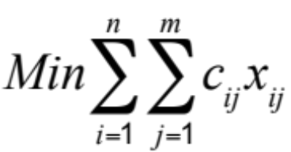
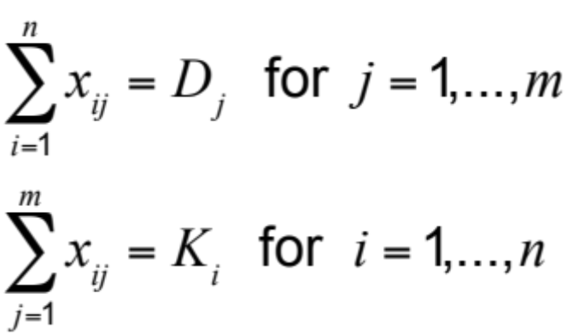
Network Optimization Models
Allocating demand to production facilities
= number of factory locations
= number of markets or demand points
x_{ij} = quantity shipped from factory i to market j
= annual demand from market j
= capacity of factory i
= cost of producing and shipping one unit from factory i to market j
subject to

Slide 41
Network Optimization Models
Optimal demand allocation
 |  | Atlanta | Boston | Chicago | Denver | Omaha | Portland
TelecomOne | Baltimore | 0 | 8 | 2
 | Memphis | 10 | 0 | 12
 | Wichita | 0 | 0 | 0
HighOptic | Salt Lake |  |  |  | 0 | 0 | 11
 | Cheyenne |  |  |  | 6 | 7 | 0
Table 5-3

Slide 42
Capacitated Plant Location Model
Gabung perusahaan-perusahaan
Pecahkan menggunakan location-specific costs
y_{i} = 1 if factory i is open, 0 otherwise
x_{ij} = quantity shipped from factory i to market j

Slide 43
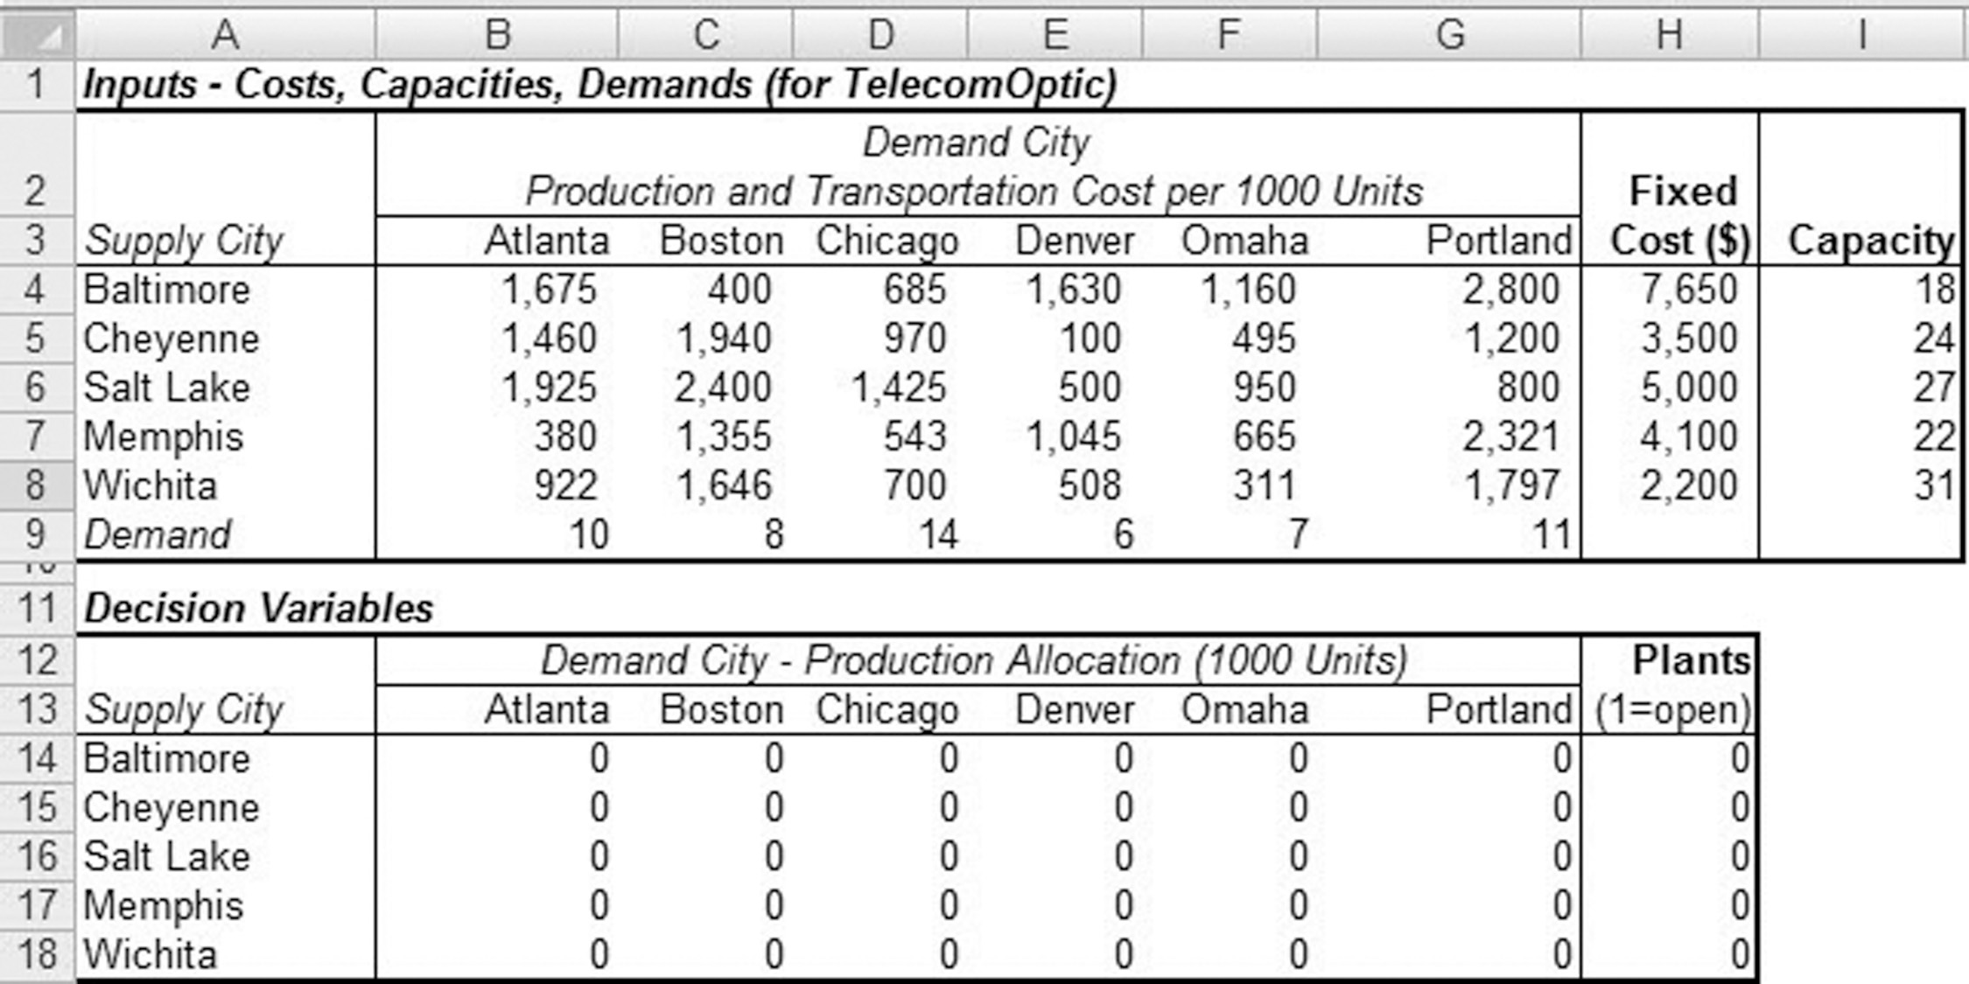
Capacitated Plant Location Model
Figure 5-9

Slide 44
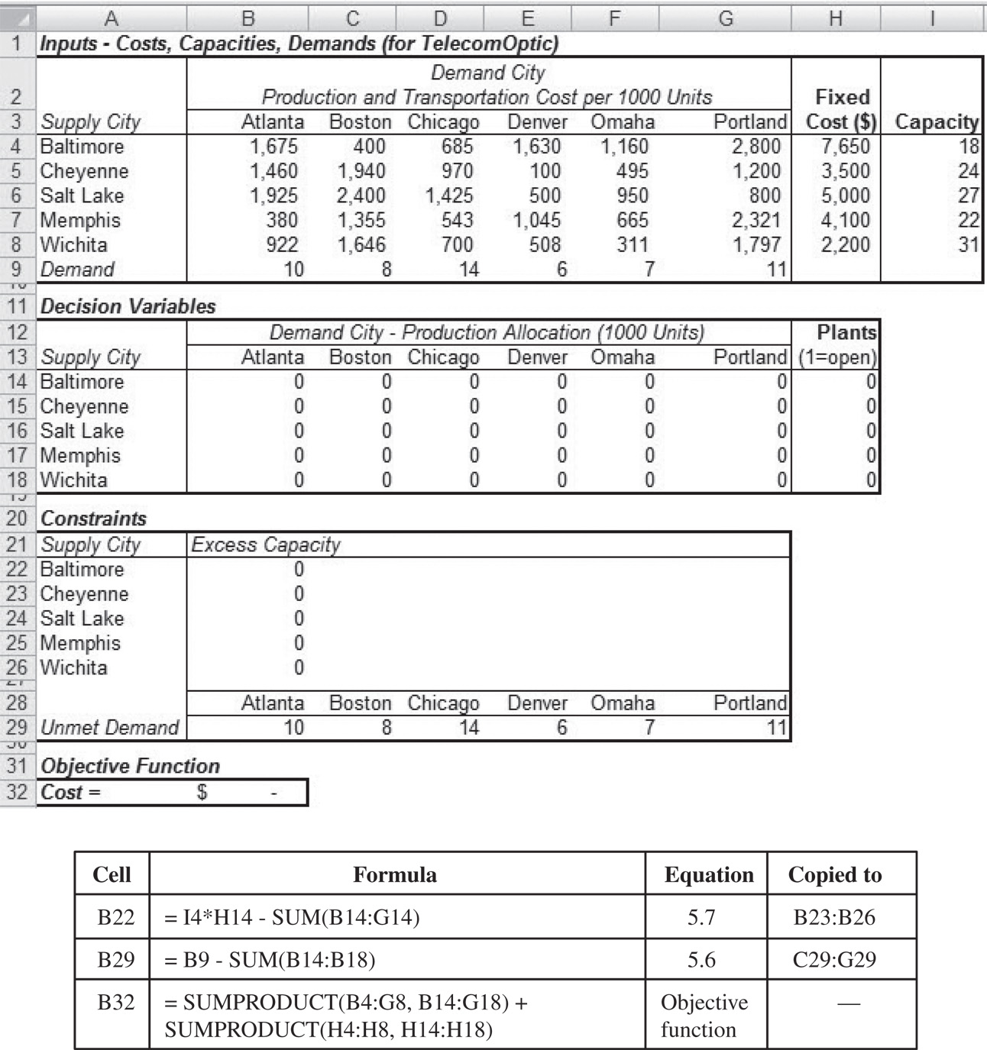
Capacitated Plant Location Model
Figure 5-10

Slide 45
Capacitated Plant Location Model
Figure 5-10

Slide 46
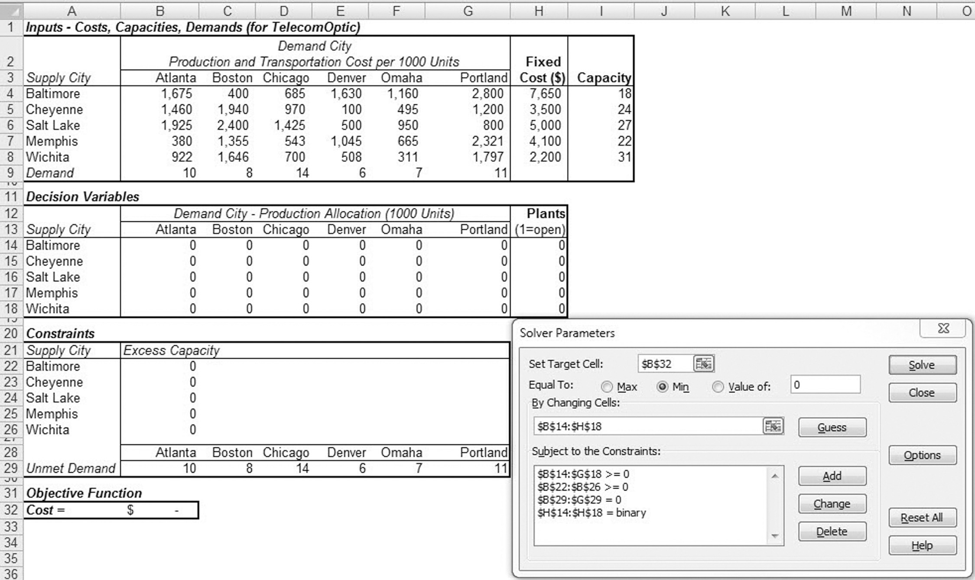
Capacitated Plant Location Model
Figure 5-11

Slide 47
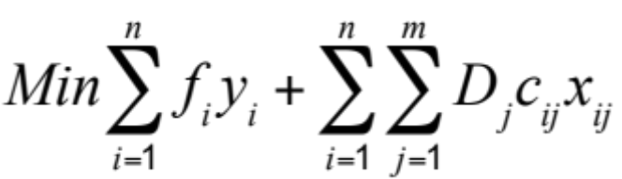
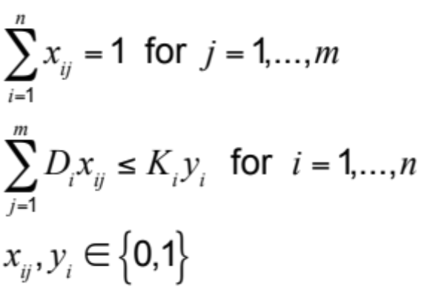
Capacitated Model With
Single Sourcing
Pasar dipasok oleh satu pabrik
Modifikasi variable keputusan
y_{i} = 1 if factory i is open, 0 otherwise
x_{ij} = 1 if market j is supplied by factory i, 0 otherwise
subject to

Slide 48
Capacitated Model With
Single Sourcing
Market supplied by only one factory
Modify decision variables
y_{i} = 1 if factory i is open, 0 otherwise
x_{ij} = 1 if market j is supplied by factory i, 0 otherwise
subject to

Slide 49
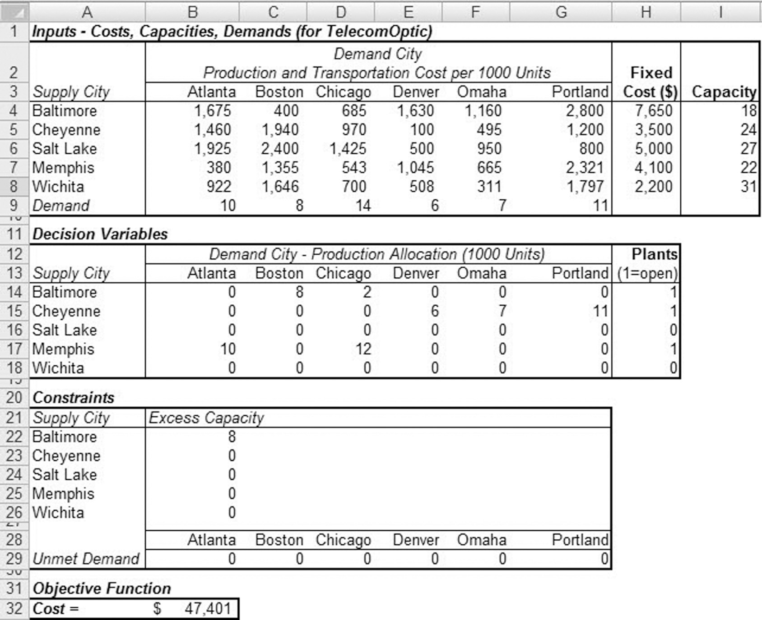
Capacitated Model With
Single Sourcing
Figure 5-12

Slide 50
Capacitated Model With
Single Sourcing
Konfigurasi jaringan optimal dengan sumber tunggal
 | Open/ Closed | Atlanta | Boston | Chicago | Denver | Omaha | Portland
Baltimore | Closed | 0 | 0 | 0 | 0 | 0 | 0
Cheyenne | Closed | 0 | 0 | 0 | 0 | 0 | 0
Salt Lake | Open | 0 | 0 | 0 | 6 | 0 | 11
Memphis | Open | 10 | 8 | 0 | 0 | 0 | 0
Wichita | Open | 0 | 0 | 14 | 0 | 7 | 0
Table 5-4

Slide 51
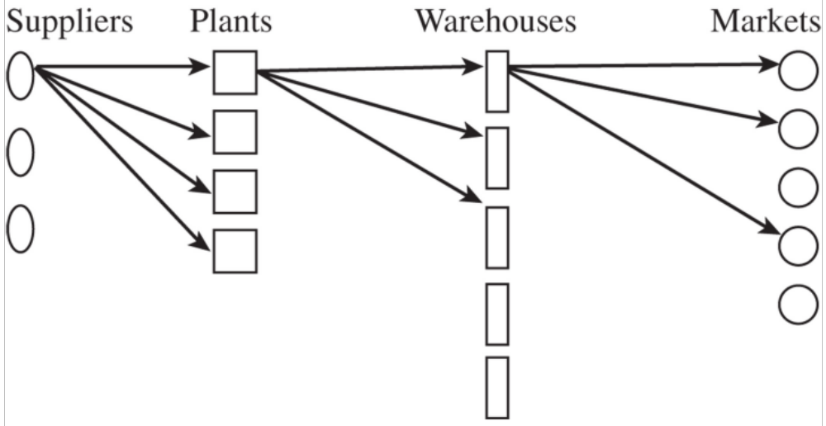
Locating Plants and Warehouses Simultaneously
Figure 5-13

Slide 52
Locating Plants and Warehouses Simultaneously
Model inputs
m = number of markets or demand points
n = number of potential factory locations
l = number of suppliers
t = number of potential warehouse locations
D_{j} = annual demand from customer j
K_{i} = potential capacity of factory at site i
S_{h} = supply capacity at supplier h
W_{e} = potential warehouse capacity at site e
F_{i} = fixed cost of locating a plant at site i
f_{e} = fixed cost of locating a warehouse at site e
c_{hi} = cost of shipping one unit from supply source h to factory i
c_{ie} = cost of producing and shipping one unit from factory i to warehouse e
c_{ej} = cost of shipping one unit from warehouse e to customer j

Slide 53
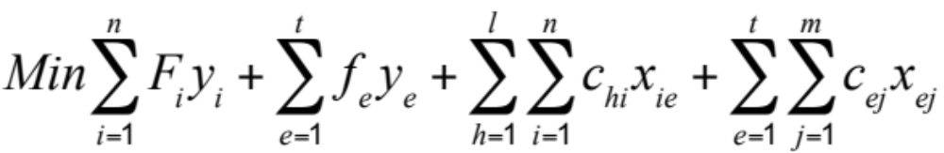
Locating Plants and Warehouses Simultaneously
Tujuannya adalah untuk mengidentifikasi lokasi pabrik dan gudang dan jumlah yang dikirim yang meminimalkan total biaya tetap dan variabel
Y_{i} = 1 if factory is located at site i, 0 otherwise
Y_{e} = 1 if warehouse is located at site e, 0 otherwise
x_{ej} = quantity shipped from warehouse e to market j
x_{ie} = quantity shipped from factory at site i to warehouse e
x_{hi} = quantity shipped from supplier h to factory at site i

Slide 54
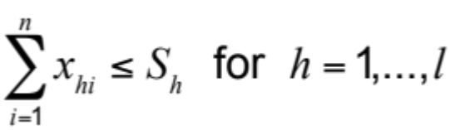
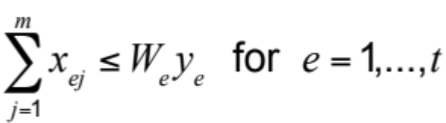
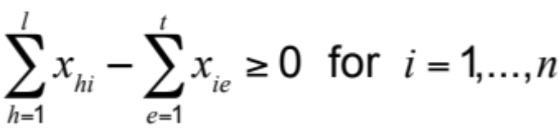
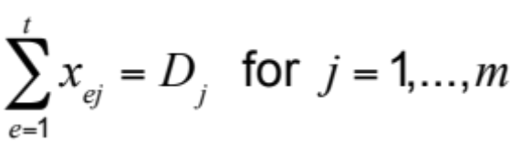
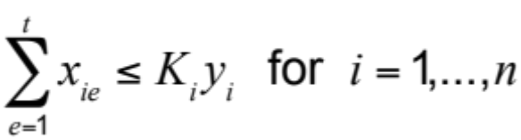

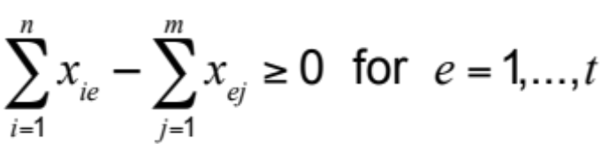
Locating Plants and Warehouses Simultaneously
subject to

Slide 55
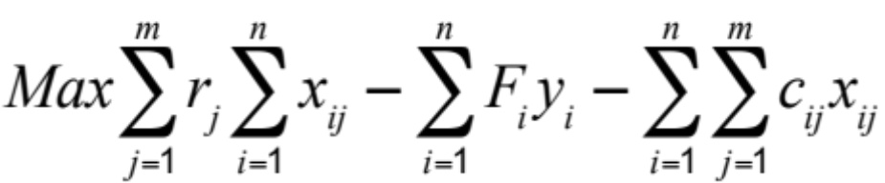
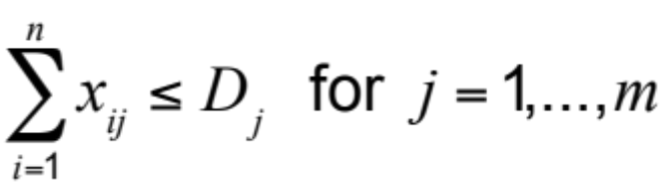
Akuntansi untuk Kepentingan Pajak, Bea Masuk dan Pelanggan
Jaringan supply chain harus memaksimalkan keuntungan setelah bea masuk dan pajak sambil memenuhi persyaratan layanan pelanggan
Tujuan dan kendala yang dimodifikasi

Slide 56
Membuat Keputusan Desain Jaringan dalam Praktik
Jangan meremehkan masa pakai fasilitas
Jangan mengabaikan implikasi budaya
Jangan abaikan masalah kualitas hidup
Fokus pada insentif bea masuk dan pajak ketika menentukan lokasi fasilitas

